Slide 1
Муниципальное дошкольное образовательное учреждение детский сад «Родничок» пгт Свеча Кировской области
Проект
«Экономика для дошколят»
(Обучение азам финансовой грамотности старших дошкольников)
Автор проекта: Фукалова Е.В.,
воспитатель первой квалификационной категории

Slide 2
Паспорт проекта:
Участники проекта: воспитанники подготовительной к школе группы, родители, педагоги
Срок реализации: сентябрь 2022 г. – январь 2023 г.
Тип проекта: информационно-познавательный, игровой
По количеству участников: коллективный
По продолжительности: долгосрочный

Slide 3
Актуальность:
ФГОС ДО (п. 2.1) ставит задачу формирования общей культуры личности детей, в которую входит экономическая культура личности дошкольника, характеризующаяся наличием первичных представлений об экономических категориях, которые включаются в разные виды детской деятельности.
СТРАТЕГИЯ ПОВЫШЕНИЯ ФИНАНСОВОЙ ГРАМОТНОСТИ
От 25.09.2017г. №20-39-р
«…Для формирования компетенций в сфере финансовой грамотности у всех возрастных и целевых групп необходимо продолжить разработку и внедрение образовательных программ повышения финансовой грамотности для дошкольного, начального общего, основного общего, среднего общего, среднего профессионального и высшего образования, а также для дополнительного образования…»

Slide 4
Проблема:
У детей старшего дошкольного возраста недостаточно сформированы представления о начальных экономических понятиях: экономика, потребности, деньги, товар, цена и стоимость, реклама.

Slide 5
Цель, задачи
Цель: Формирование у детей старшего дошкольного возраста доступных экономических категорий и понятий
Задачи:
1. Создать предметно-пространственную развивающую среду, способствующую развитию познавательного интереса детей к вопросам финансовой грамотности.
2. Формировать основы финансовой грамотности дошкольников посредством разнообразных видов детской деятельности.
3. Повысить компетентность родителей в вопросах формирования финансовой грамотности у детей.

Slide 6
Ожидаемые результаты:
Развитие у детей познавательного интереса к вопросам финансовой грамотности, применение ими полученных знаний в игровой практике.
Повышение уровня образованности родителей по проблеме взаимодействия с детьми в финансовых вопросах.

Slide 7
План реализации проекта:
1 этап – подготовительный
Цель:
Сбор материала и проектирование познавательной деятельности.
Информирование родителей о теме проекта.
Анкетирование родителей по вопросам финансовой грамотности.
Мониторинг «Экономическое образование и воспитание старших дошкольников».
Создание предметно-пространственной развивающей среды в группе.

Slide 8
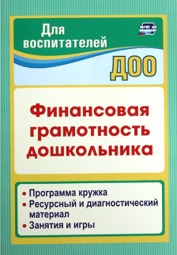
Литература

Slide 9
Анкета для родителей «Экономическое воспитание ребенка в семье»
№ п/п | Вопрос | Да/% | Нет/%
1. | Надо ли детей дошкольного возраста обучать финансовой грамотности? | 79% | 21%
2. | Рассказываете ли вы ребенку, откуда берутся деньги? | 100% | -
3. | Знают ли дети профессии родителей, рассказываете ли вы о своей работе? | 100% | -
4. | Обсуждаете ли вы со своими детьми финансовые вопросы своей семьи | 100% | -
5. | Знает ли ребенок, из чего складывается ваш «семейный бюджет»? | 79% | 21%
6. | Знает ли ребенок, на что тратятся деньги? | 100% | -
7. | Участвует ли ребенок в процессе планирования предстоящих покупок как член семьи? | 57% | 43%
8. | Умеет ли ребенок сам расплачиваться в магазине наличными? | 50% | 50%
9. | Должны ли дошкольники иметь карманные деньги? | 50% | 50%
10. | Как вы относитесь к желаниям детей иметь копилку? | 100% | -
11. | Как ребенок относится к труду? | 86% | 14%
12. | Имеет ли ребенок постоянные обязанности по дому? | 79% | 21%

Slide 10
Результаты мониторинга воспитанников

Slide 11
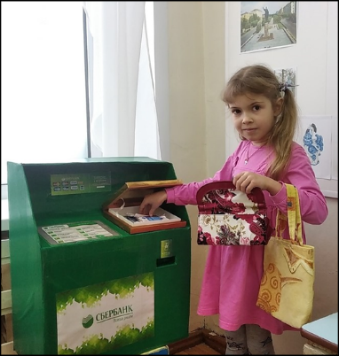
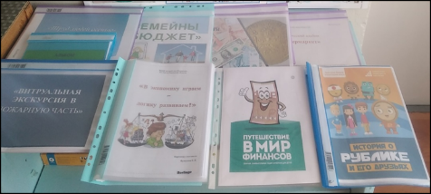
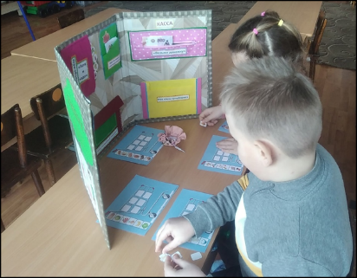
Предметно-пространственная развивающая среда

Slide 12
План реализации проекта:
2 этап – основной, практический
Цель:
Реализация проекта через организованную образовательную деятельность по основным образовательным областям ФГОС ДО.
Взаимодействие с родителями по теме проекта.

Slide 13
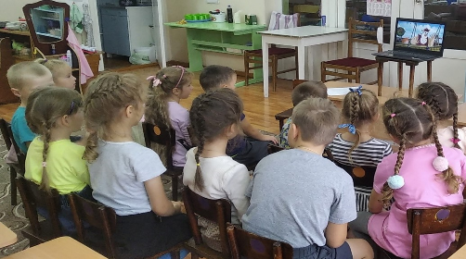
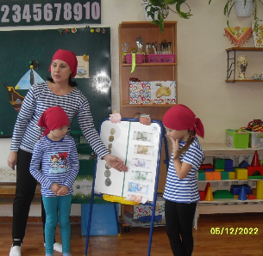
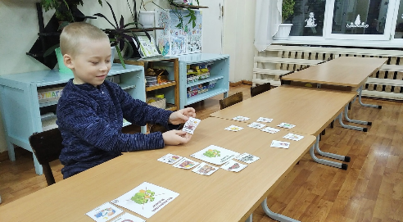
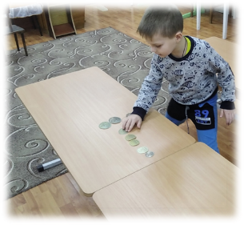
Познавательное развитие

Slide 14
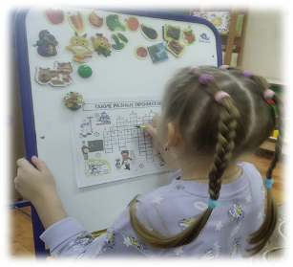
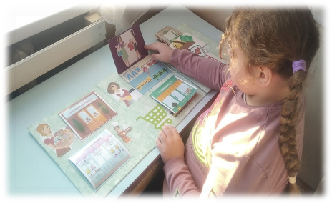
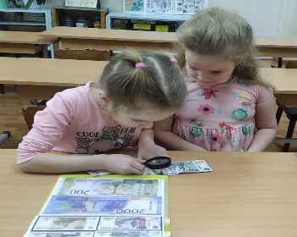
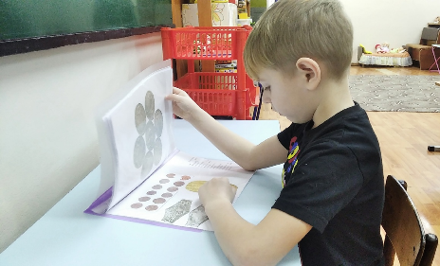
Познавательное развитие

Slide 15
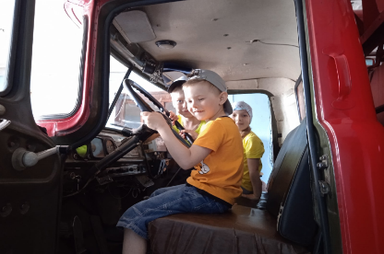
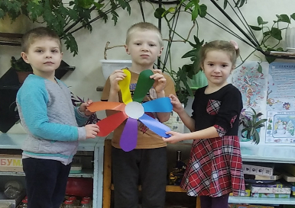
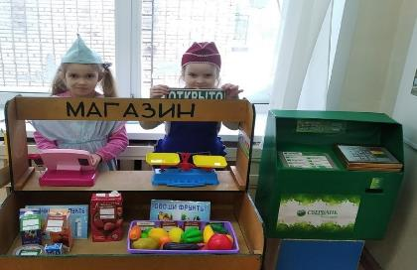
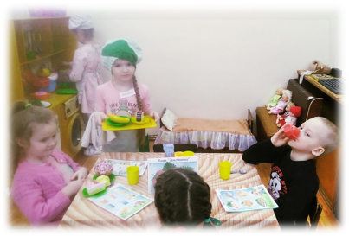
Социально-коммуникативное развитие

Slide 16
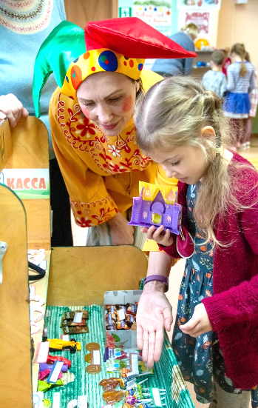
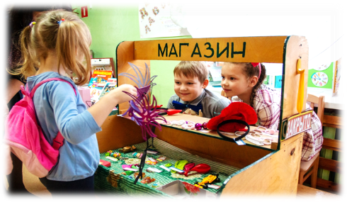
Социально-коммуникативное развитие

Slide 17
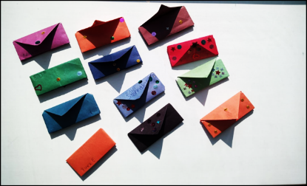
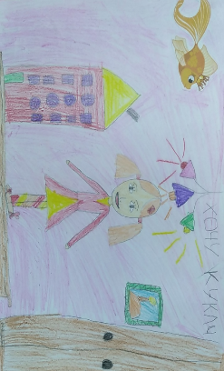
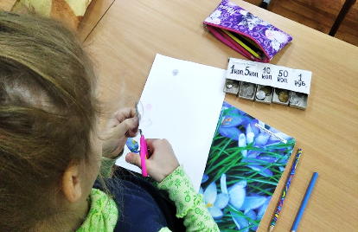
Художественно-эстетическое развитие

Slide 18
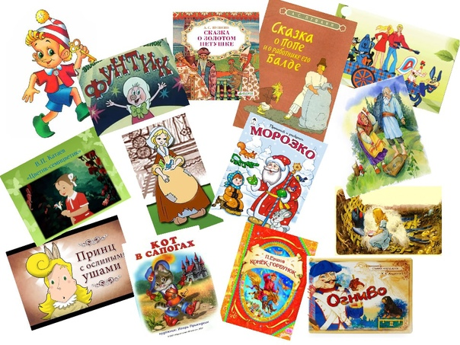
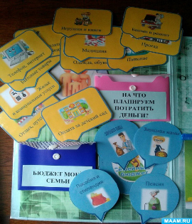
Речевое развитие

Slide 19
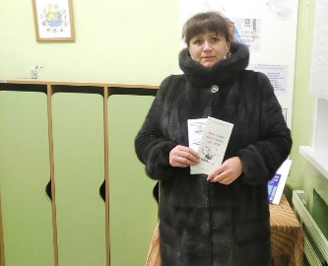
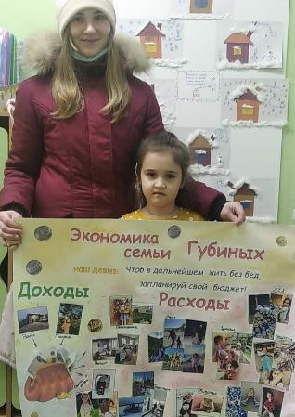
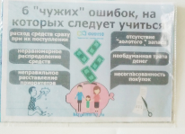
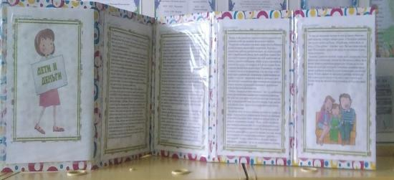
Взаимодействие с семьей

Slide 20
План реализации проекта
3 этап – заключительный
Цель:
Повторный мониторинг «Экономическое образование и воспитание детей старшего дошкольного возраста».
Подведение итогов реализации проекта.

Slide 21
Результаты контрольного мониторинга

Slide 22
СПАСИБО ЗА ВНИМАНИЕ!

